Slide 1

La Prise Rouge
Présentation du projet
Notes:
Tristan (pour toute la diapo)

Slide 2
Projet, contexte et énoncé du besoin
La promotion de BTS SP3S du lycée Pasteur Mont-Roland organise des évènements de collecte de sang et de moëlle osseuse. Actuellement, la campagne publicitaire de ces évènements se fait au moyen d’affiches publicitaires et d’intervention dans les classes du lycée Pasteur Mont-Roland.
Notes:
Tristan (pour toute la diapo)

Slide 3
Présentation de l’équipe
Notre équipe est composée de trois développeurs :
- REISS Tristan, développeur & chef de projet
- BLETRIX Killian, développeur
- PICOD Camille, développeur
Notes:
Camille (pour toute la diapo)

Slide 4
Nous travaillons aussi avec deux groupes de réseau
1er groupe :
COLETTE Théo, chef de projet
BOICHOT Paul
DUMONT Amelie
BARBIER Thomas
2eme groupe :
HENRY Tom, chef de projet
BONJOUR Anthony
DUPRE Hugo
BROYER Quentin
Notes:
Camille (pour toute la diapo) puis Tristan (pour les informations complémentaires)

Slide 5
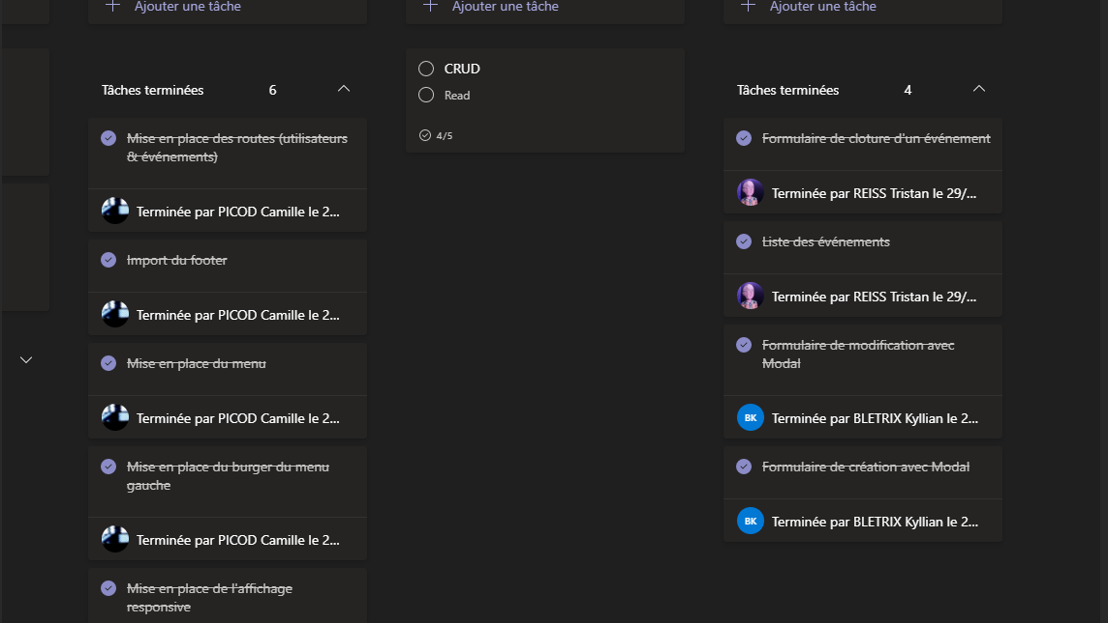
Planification du projet
Notes:
Camille (pour toute la diapo)

Slide 6
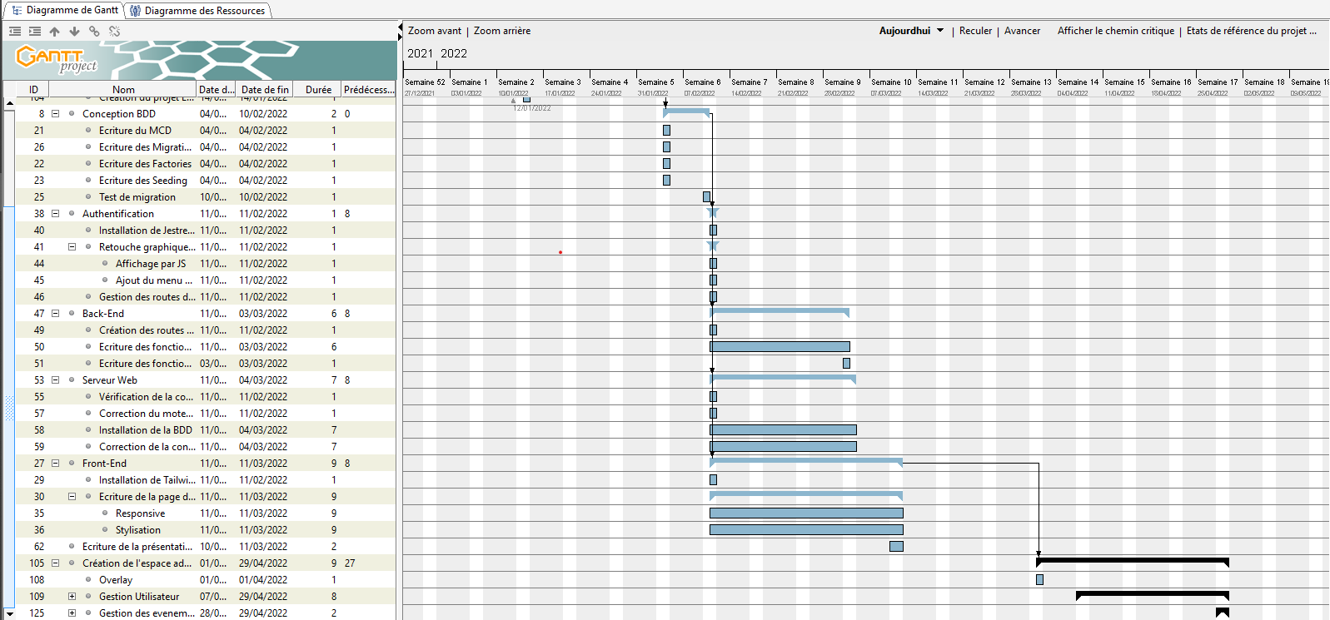
Outil de suivi de projet
Notes:
Tristan puis Kyllian

Slide 7
Technologie
Développer le site web avec le Framework Laravel en version 8.
Framework TaillWind CSS 3 est utilisé pour gérer la stylisation du site.
API de géolocalisation de Google utilisée pour la localisation du lycée Pasteur Mont-Roland.
API de Geolocalisation de l’EFS pour récupérer la localisation des centres de dons autour d’un lieu donné.
Notes:
Camille (pour toute la diapo)

Slide 8
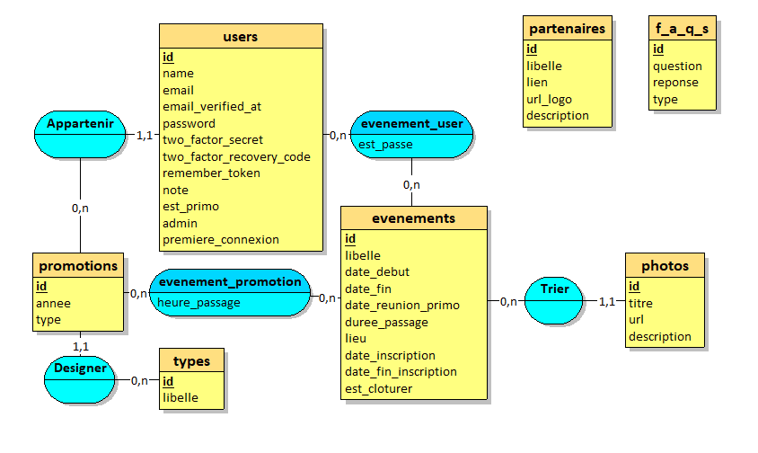
MCD
Notes:
Tristan (pour toute la diapo)

Slide 9
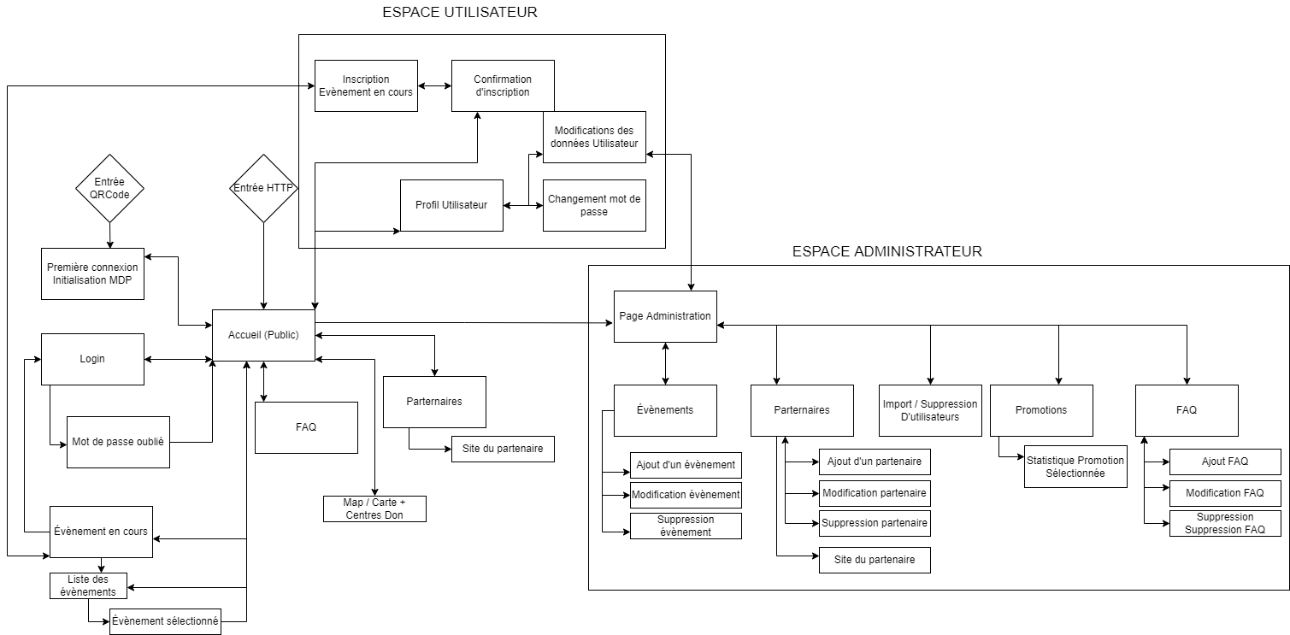
Plan de navigation
Notes:
Kyllian (pour toute la diapo)

Slide 10
Environnement
Projet stocké et disponible depuis un serveur Apache 2 mis en place par les groupes de l'infrastructure réseau.
Base de données hébergée sur un serveur distant.
Notes:
Tristan (pour toute la diapo)

Slide 11
Design
Application développée sur le principe du Flat-Design pour le Frontend.
Visuel attrayant pour l’utilisateur.
Style sera géré par le Framework TailWind CSS.
Notes:
Camille (pour toute la diapo)

Slide 12

Une petite demonstration ?
Notes:
Camille (pour toute la diapo)

Slide 13
Conclusion
Problèmes rencontrés :
Problèmes de syntaxe sur les migrations (serveur sensible à la casse)
Problèmes des routes JetStream
Problèmes de sychro Git
Compilation de TailwindCSS
Problèmes avec le .htacess du serveur + routage
Problème actuel avec un cookie pour l’utilisation de bibliothèques externes
Notes:
Tristan (pour toute la diapo)

Slide 14

Merci de nous avoir écoutés ! Avez-vous des questions?
Notes:
Camille (pour toute la diapo)

